Slide 1
Digicode
Oliwer SKWERES

Slide 2
Sommaire
CONTEXTE PROFESSIONNEL
ACTIVITES
OUTILS UTILISES
METHODE DE TRAVAIL
PLANNING GANTT
BILAN
CONCLUSION

Slide 3
PRÉSENTATION DE L’ENTREPRISE

Slide 4
La MAISON DES LIGUES
QUE EST-CE QUE C’EST ?
Mise à disposition de service informatique
Administré par le Comité Régional Olympique et Sportif de Lorraine
STATUT JURIDIQUE ?
Financée par le Conseil Régional
DIRECTEUR ?
Monsieur Lucien Sapin

Slide 5
Effectif de l’entreprise
2 employés du conseil regional
7 ETP employés par le CROSL
PERSONNEL PRESTATAIRE
Salariés DE LA LIGUE
Bénévoles du CROSL, CDOS, ligues
Élus du conseil régional
Visiteurs, stagiaires…

Slide 6
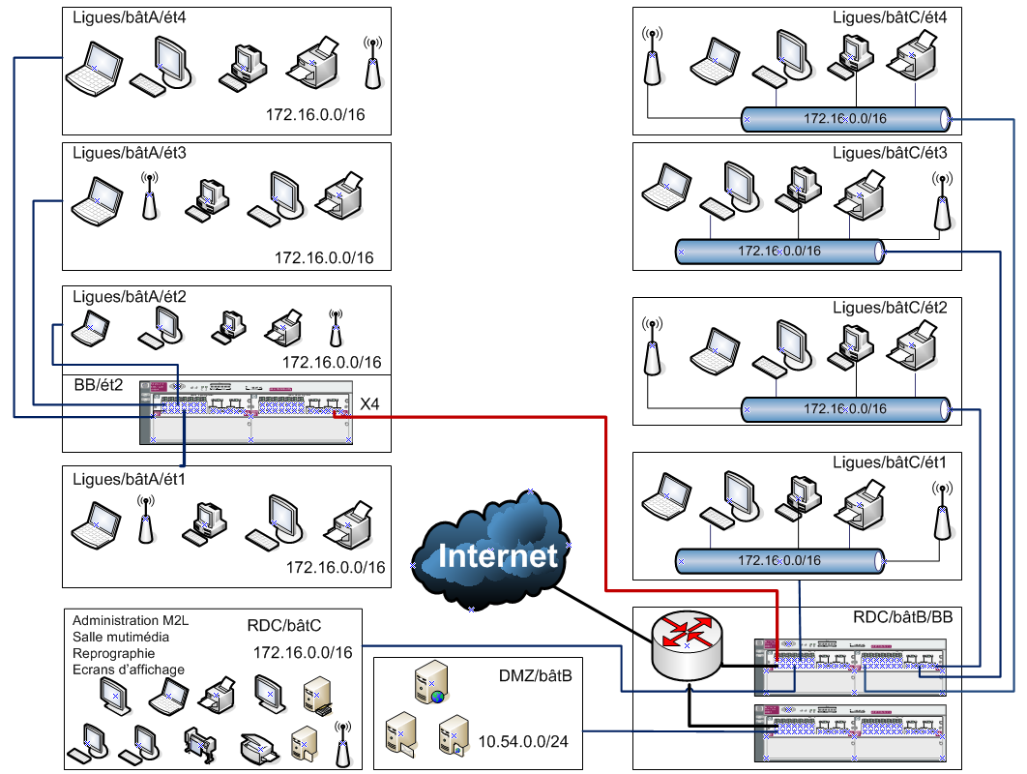
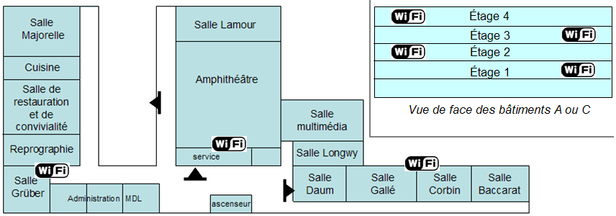
Plan réseau

Slide 7
Ressources informatiques
BATIMENTS
A
C
TOUS LES BÂTIMENTS
Salle des réunions:
1 prise Ethernet
Salle multimédia:
26 prises Ethernet 24 PC Stagiaire 1 PC Formateur Imprimante réseau
Amphithéâtre:
4 prises Ethernet
2 prises Ethernet
1 prise téléphonique
3 prises Ethernet
Autres : WiFi, imprimante, serveur WEB, NAS, système Digicode

Slide 8
Activités confiés

Slide 9
Notre mission ?
- Sécurisé l’accès a la salle informatique et porte d’entrée
- Gestion des accès par employés
- Gestion des erreurs de saisies

Slide 10
Tâches confiées
Génération de mot de passe
Cryptage de mot de passe
Enregistrement en fichier CSV
Gestion du groupe

Slide 11
Ma responsabilité
Gestion du Trello
Gestion du diagramme de Gantt
Gestion du temps et aide

Slide 12
Outils utilisés

Slide 13
Outils utilisés
Visual Studio 2019/2022
Excel
Coder en C#
Réalisation de Windows Form
Enregistrement au format CSV
Stockage des données
Lecture des fichiers CSV

Slide 14
Méthode de travail

Slide 15
Méthodes DE TRAVAIL
Chez moi
Afin de faire des recherches ou d’avancer en dehors des cours
En groupe
Afin de pouvoir communiquer ou s’entraider
SUR discord
Afin de pouvoir communiquer lorsque des membres du groupes étaient absents

Slide 16
DIAGRAMME DE GANTT

Slide 17
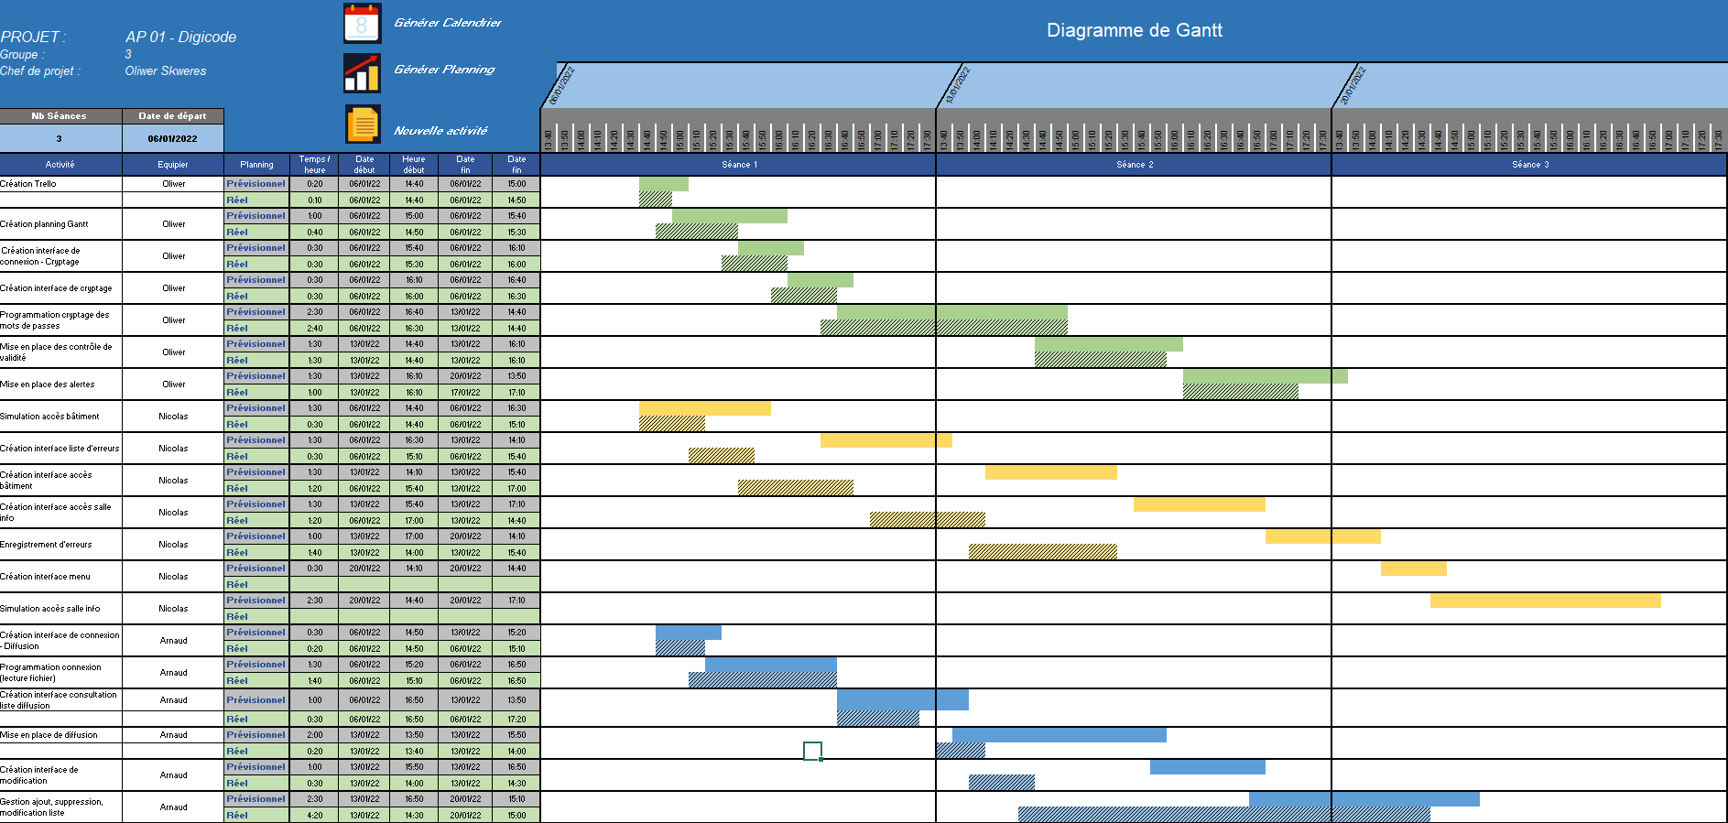
DIAGRAMME DE GANTT

Slide 18
Bilan

Slide 19
Bilan
- Tâches finies à 100%
Problème rencontrés :
Amélioration possible :
- Lecture/Ecriture dans les fichiers CSV
Compréhension du diagramme de Gantt
- Problème de communication
-Plus de communication dans le groupe
-Approfondir nos connaissances en C#
-Fournir plus de travail à la maison
Digicode
19

Slide 20
Conclusion

Slide 21
Apport des séances
Apprendre à écrire dans un fichier Excel
Apprendre à faire des recherches sur les choses inconnus
Nouvelles syntaxes et méthodes en C#
Gestion d’un groupe

Slide 22
MERCI

